Slide 1
Проект бд: Супермаркет
Выполнили студенты 14123 группы
Лагерев Вадим
Примак Артём

Slide 2
Введение
Современный ритейл требует эффективных инструментов для управления товарными запасами, анализа продаж и автоматизации рутинных операций. Малые и средние предприятия часто сталкиваются с проблемами ручного учета, что приводит к ошибкам, потере времени и неэффективному использованию ресурсов. Разработанная система автоматизации супермаркета направлена на решение этих задач, предоставляя удобный и доступный инструмент для полного цикла управления розничной торговлей.
Проект реализует ключевые функции:
Учет товаров.
Оформление продаж с автоматическим расчетом скидок.
Анализ эффективности сотрудников и покупательской активности.
Генерация отчетов в реальном времени.
Система создана с учетом потребностей малого бизнеса, предлагая альтернативу дорогостоящим и сложным решениям.

Slide 3
Целевая аудитория и решаемые задачи
Целевая аудитория:
Менеджеры по продажам и закупкам.
Администраторы и кассиры.
Покупатели.
Типовые задачи:
Учет товаров и управление остатками.
Оформление продаж с автоматическим расчетом скидок.
Анализ эффективности сотрудников.
Отслеживание покупательской активности.

Slide 4
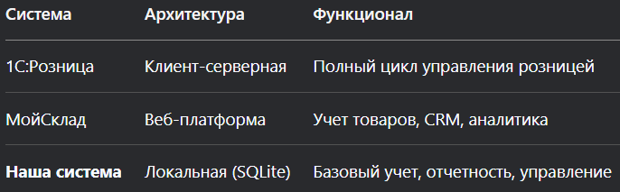
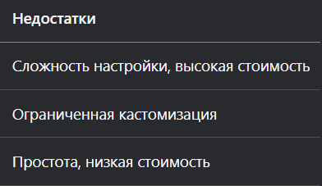


Аналоги на рынке ПО

Slide 5
Реализуемые процессы в нотациях
Процесс продажи товара (BPMN):

Slide 6
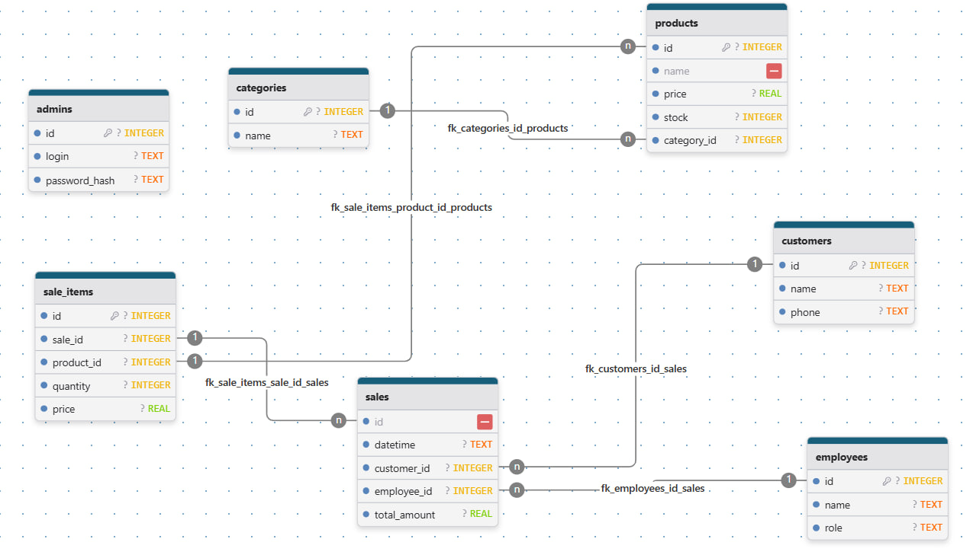
Схема данных

Slide 7
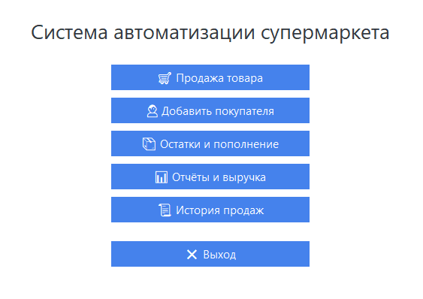
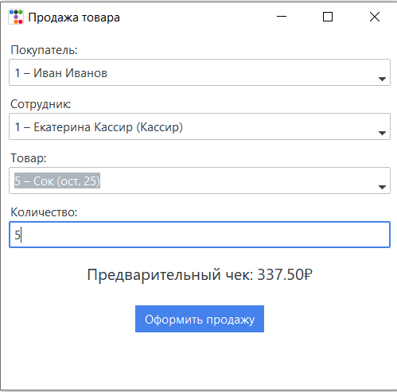
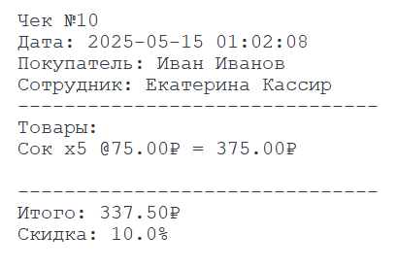
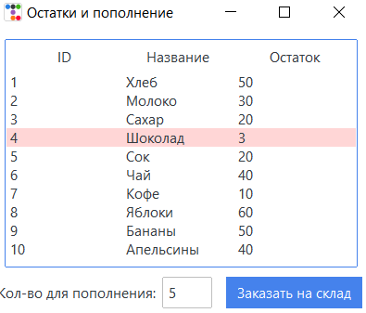
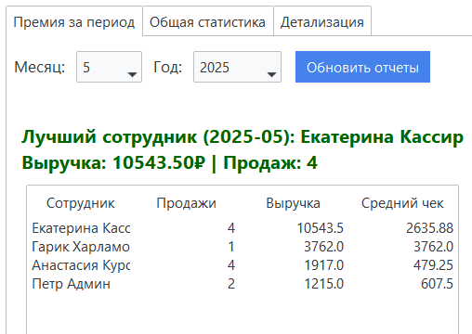
Скриншоты интерфейса

Slide 8
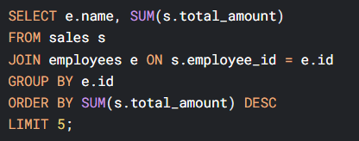
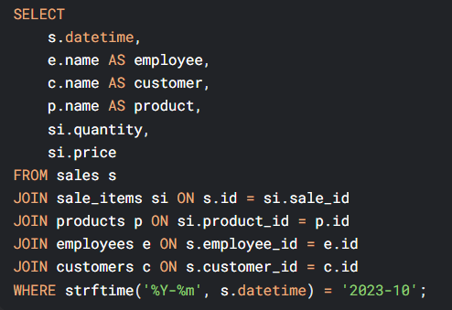

SQL-запросы
Топ-5 продавцов:
Детализация продаж за месяц:
Общая выручка:

Slide 9
СПАСИБО ЗА ВНИМАНИЕ!

